Slide 1
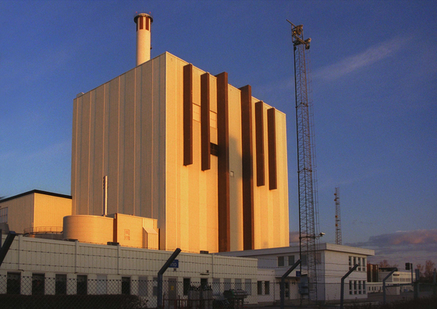
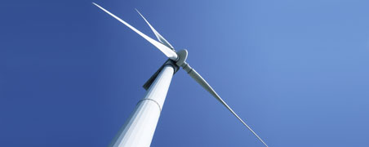
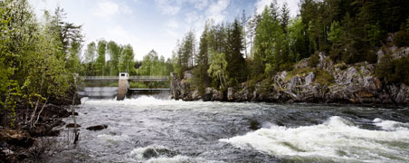
Den framtida (el)energiförsörjningen?
…….vart är vi på väg?
Bosse.andersson@svenskenergi.se

Slide 2
Elanvändningen i Sverige 1970-2030
Twh
?
Totalt
Framtida behov:
El i transporter
Oljekonvertering
Fler ”prylar”
Effektiv energianvändning
Befolkningstillväxt
Bostäder/Service
Industrin
Elvärme
Oljeanvändning
bostäder/service

Slide 3
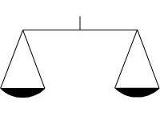
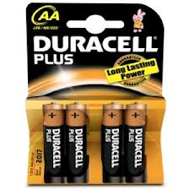
Balans varje sekund
Elproduktion = Elanvändning

Slide 4
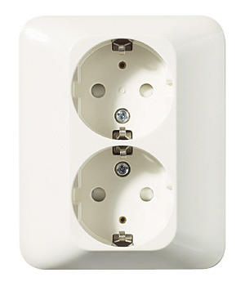

Vi tog kontrollen över tillförseln!

Slide 5
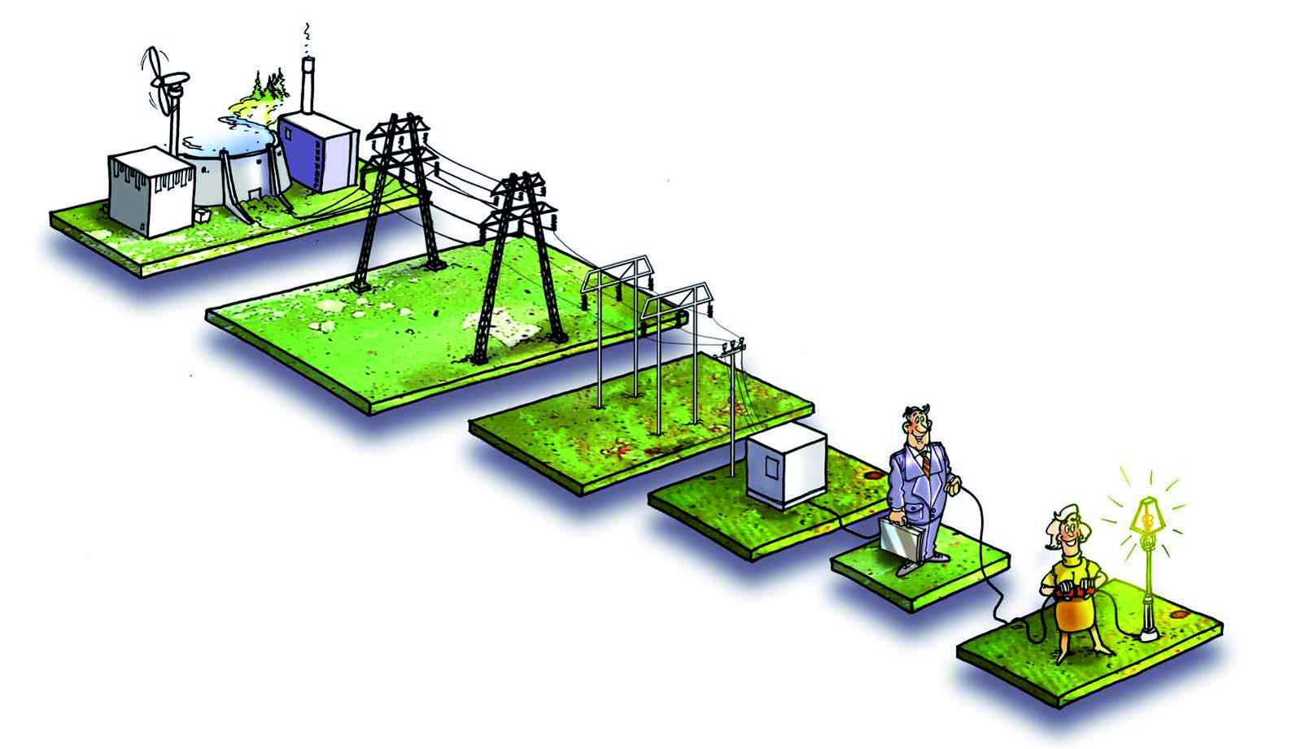

Slide 6
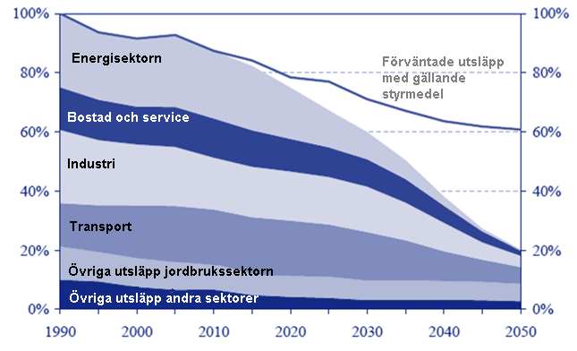

EU klimat- och energifärdplan mot 2050
- efter 2020 krävs ytterligare ansträngningar inom alla sektorer för att nå målet om 80-95% reduktion 2050
El spelar en större roll
Utsläppen i kraftsektorn bör minska till nära noll
Alla klimatneutrala kraftslag nödvändiga, inklusive CCS och kärnkraft
Stor utmaningar för elmarknaden och kraftsystemet
Hushållens utgifter för energi ökar
Notes:
Höga uttalade ambitioner
I dag är drygt 2/3 av världens elproduktion fossilbaserad
Hög energieffektivisering
Hög andel förnybar energi
CCS och kärnkraft nödvändigt
Decentralisering av kraftsystemet (nät och lagring)
Omställning inte gratis – hushållens utgifter för energi ökar
Hur står sig klimatpolitiken i dessa tider av stora ekonomiska utmaningar?

Slide 7
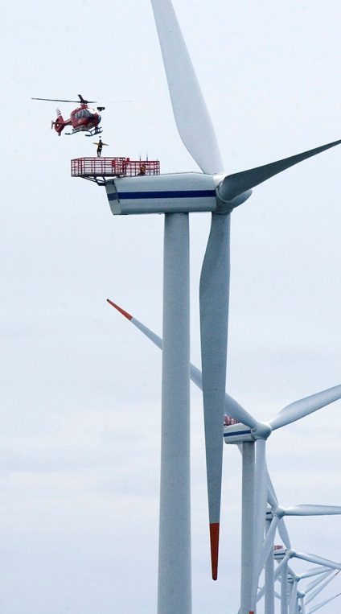
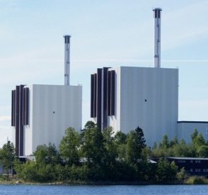
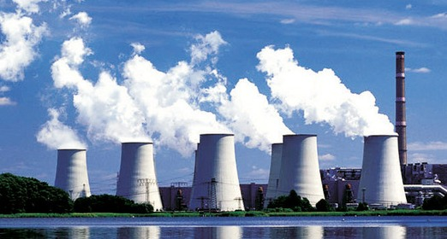
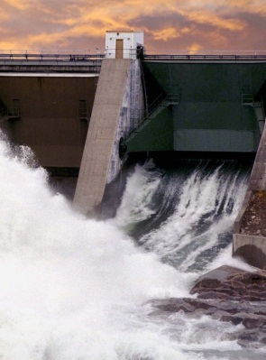

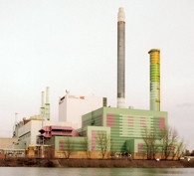
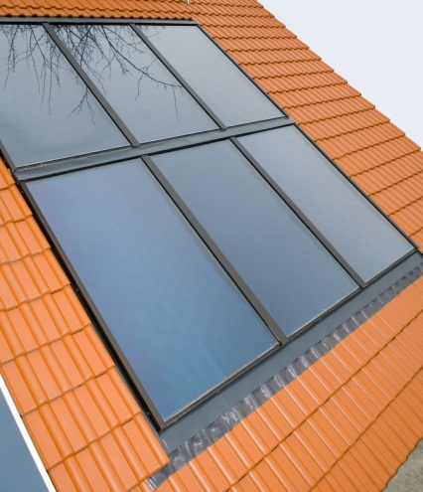
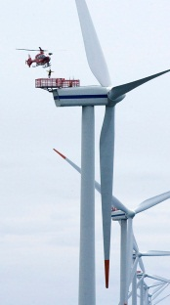
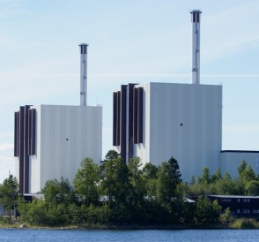
Ungefär så här är det väl tänkt

Slide 8

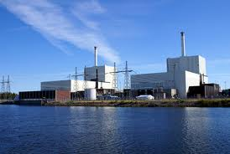
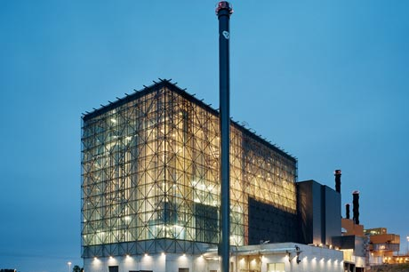
Olika produktionssätt har olika egenskaper och är inte utan vidare utbytbara
Kärnkraft
7, 2 TWh
en reaktor på 900 MW
8000 timmar
i princip kontinuerligt planerad drift
Vindkraft
ca 7,2 TWh
~4000 MW
vädret avgör
Vattenkraft
7,2 TWh
styrs utifrån behovet möjligt spara ca
33 TWh i magasin
Kraftvärme
Värmebehovet avgörande
i dag max 18 TWh/år

Slide 9


Produktion & potential
Elnäten håller ihop elsystemet
Vattenkraft
65,5 TWh men……
Vindkraft
från 7 TWh till ?
Sol & vågkraft
ännu inte
konkurrenskraftigt
Det handlar om ett sammanhållet
kraftsystem där kraftslag med olika egenskaper ihop med väl fungerande elnät sammantaget ger stabilitet i elförsörjningen
Kärnkraft
? - 70 - ? TWh
Kraftvärme
18 TWh + 3TWh
Minskat värme-underlag?

Slide 10
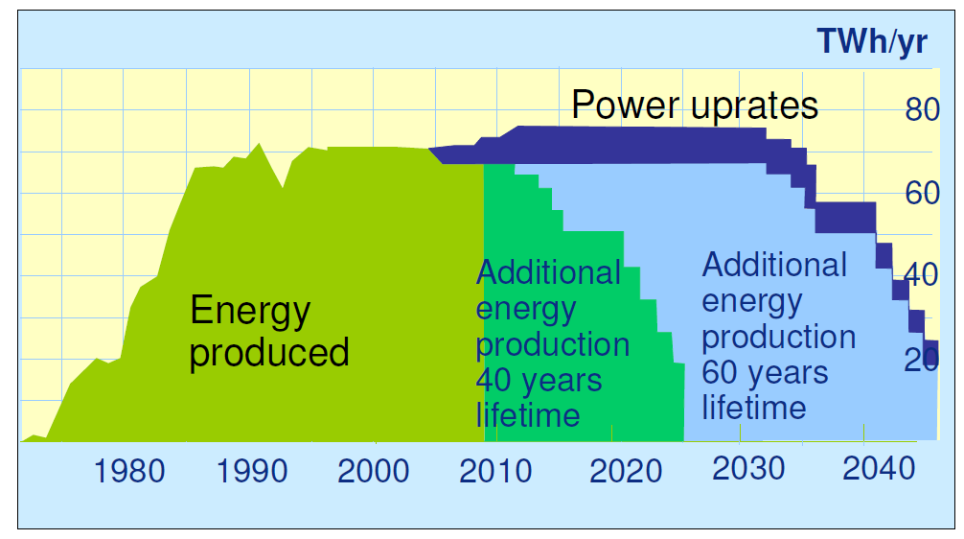

Kärnkraft i Sverige i framtiden
Fungerande konkurrens,
rimliga priser
TWh/år
Effekthöjningar
Kvar att producera
40 års
livslängd
Kvar att producera
60 års
livslängd
Producerad
el-energi
Stabil och säker
energiförsörjning
Miljömässigt hållbar
Driva de äldsta kärnkraftverken i minst 50 år och de yngre 60 år eller mer
Kärnkraft bedöms fortsatt vara en viktig del av Europas framtida energisystem
Viktigt för Sveriges framtida handlingsfrihet att förberedelser för ersättning påbörjas (kärnkraftoperatörer, myndigheter, utbildningsväsende) men beslut kan dröja
Vattenfall beräknar att det tar 14-15 år från start av
förberedelserna till dess ersättningsverk är i drift
Stabila förutsättningar och effektiv tillståndsprocess är viktigt
R1 | 37 år
R2 | 38 år
R3 | 32 år
R4 | 29 år
F1 | 33 år
F2 | 31 år
F3 | 28 år
O1 | 41år
O2 | 39 år
O3 | 28 år
Källa: Vattenfall
Notes:
Byggdes för 40 år, livslängdsförlängs, är ändå inte eviga – SvK räknar I sitt arbete med 73 TWh kk-el år 2030!
Vattenfall lämnade in ansökan om att bygga ny kärnkraftsreaktor
Kravbilden klarläggs – ev beslut att gå vidare säger man ska tas senare när detta är klarlagt
Kärnkraft I världen? Japan har ambition att avveckla men en del reaktorer återstartas – Tyskland bred politisk enighet om avveckling 73 procent av väljarna stödjer beslutet

Slide 11
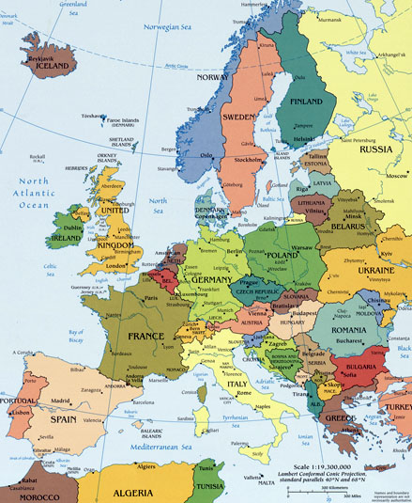
Vad händer ute i Europa?
- Omställningsambitioner
- Stödsystemen
- Lönsamhetspåverkan
- Kraftsystempåverkan
=> Nästa steg?
Spelar det någon roll för oss?

Slide 12
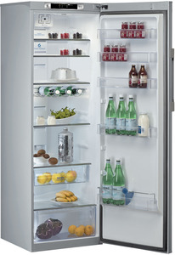
158 KWh/år ~ ½ 40-wattare

Slide 13
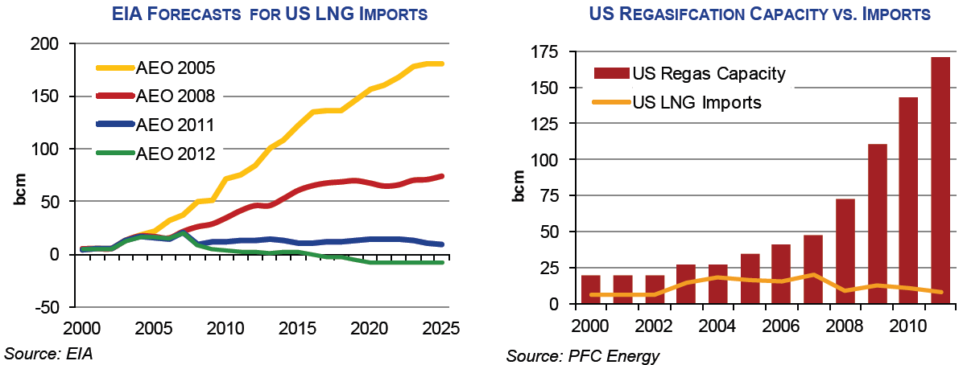
Påverkan på USAs LNG-import genom inhemsk skiffergasutvinning
EIA prognos USAs LNG-import av gas
Inhemsk gaskapacitet i USA vs import
2005
2008
2011
2012
USA egen gaskapacitet
USA LNG-import
Källa: EIA
Källa: PFC Energy
År 2005, bedömde EIA ett importbehov om 70 miljarder kubikmeter år 2010.
År2011, US gaspriser en tredjedel av japanska gaspriser.
Nu bedöms USA istället bli nettoexportör av gas redan år 2015 .
Notes:
Genom Shale-gas utvecklingen betalar företag i USA
$3 MMBTU i Europa och Asien $10 MMBTU. En kostnadsfördel som kommer att vara länge.
Nya och hemvändande företag till USA.
Europa tappar konkurrenskraft.
Kan företagssektorn i Europa bära alla nya kostnadsdrivande initiativ?

Slide 14
Helhetssyn en nödvändighet
El:
sparar energi
möjliggör ökad energieffektivisering
möjliggör teknikskiften
Det hållbara samhället är en elekonomi
All elproduktion har extern miljöpåverkan
Planerbarheten varierar mellan olika produktionsslag
Ett stabilt system för elförsörjning bygger därför på en mix av produktionsslag
Det behövs en tydlig målhierarki i miljöpolitiken – klimatarbetet bör prioriteras
Väg in globala miljöaspekter vid miljöprövning
Möjliggör investeringar som ger långsiktig konkurrenskraft

Slide 15
Den framtida (el)energiförsörjningen..
…ska lösas på en marknad, vårda den!
Bosse.andersson@svenskenergi.se

Slide 16
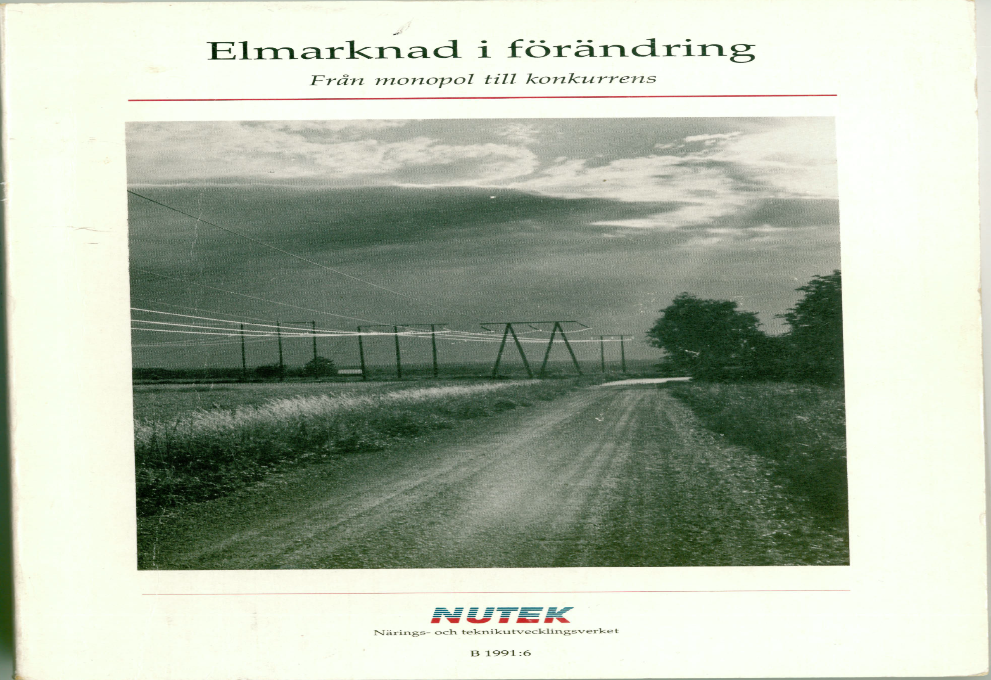
Tack för ordet!
bosse.andersson@svenskenergi.se
Notes:
Jag avslutar med denna bild som är omslaget till utredningen som för dryga 20 år sedan var den tydliga starten på den svenska av- eller omregleringsprocessen för svensk elmarknad.
Jag tar denna bild för att understryka den fortgående förändringsprocessen. Alltjämt har vi en hel del utmaningar i form av förändringstryck framför oss!

